Slide 1


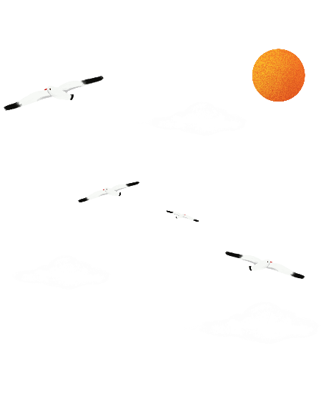




特征选择代码实践
吉林大学人工智能学院
王一立、王若冰

Slide 2
我们将要…
了解并实现Relief与Las Vegas Wrapper(LVW)两种特征选择算法
主要形式为内容讲解与随堂练习
Notes:
改一下改成线性模型

Slide 3
特征选择方法总述
特征选择方法
过滤式(filter)
过滤式方法先对数据集进行特征选择，然后再训练学习器，特征选择过程与后续学习器无关。
这相当于先用特征选择过程对初始特征进行“过滤”，再用过滤后的特征来训练模型。
包裹式(wrapper)
包裹式特征选择直接把最终将要使用的学习器的性能作为特征于集的评价准则。
包裹式特征选择的目的就是为给定学习器选择最有利于其性能、“量身定做”的特征子集。
嵌入式(embedding)
嵌入式特征选择是将特征选择过程与学习器训练过程融为一体，两者在同一个优化过程中完成，即在学习器训练过程中自动地进行了特征选择。
Notes:
改一下改成线性模型

Slide 4
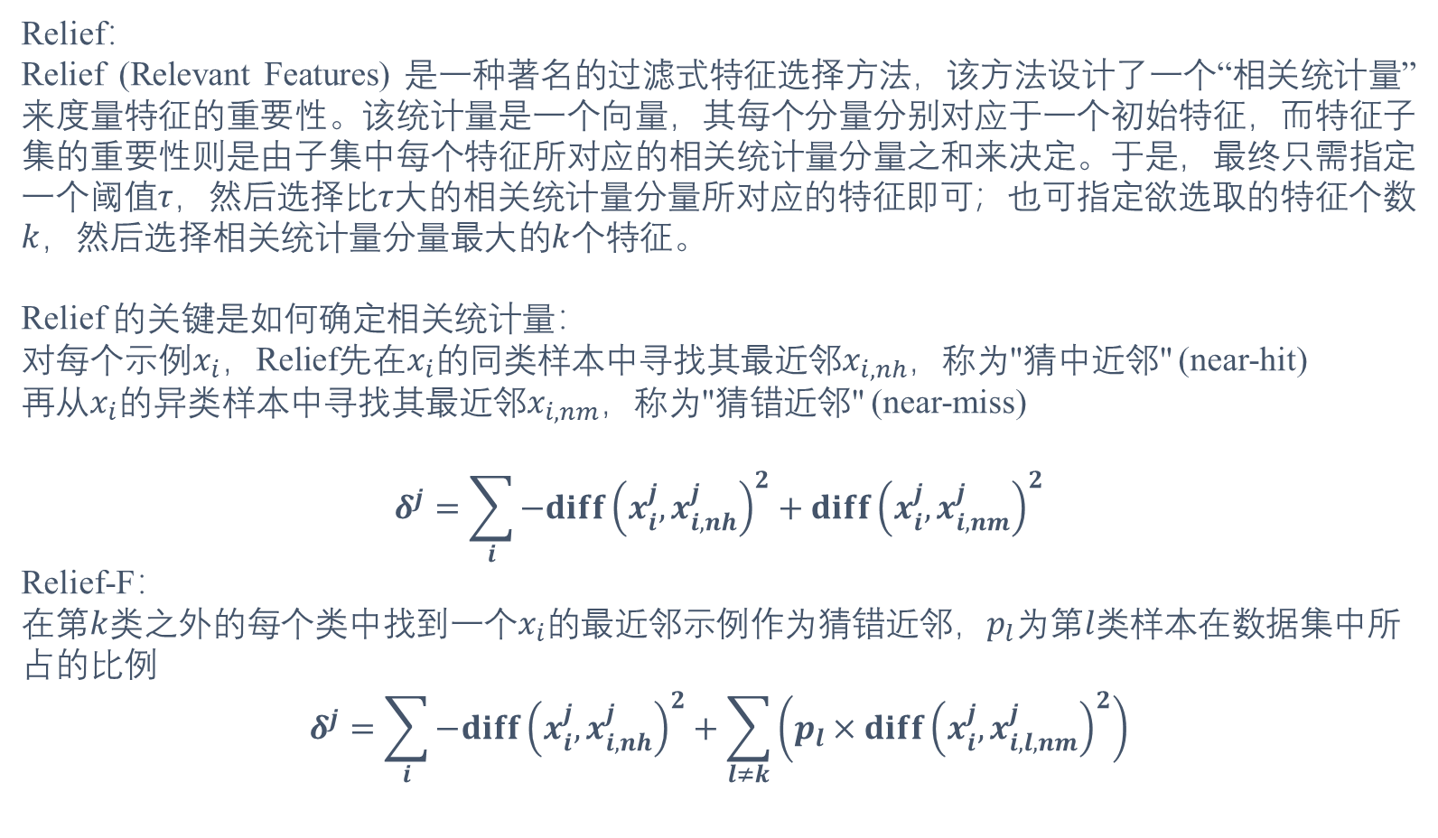
Relief过滤式特征选择算法
Relief：
Relief (Relevant Features) 是一种著名的过滤式特征选择方法，该方法设计了一个“相关统计量”来度量特征的重要性。该统计量是一个向量，其每个分量分别对应于一个初始特征，而特征子集的重要性则是由子集中每个特征所对应的相关统计量分量之和来决定。于是，最终只需指定一个阈值$τ$，然后选择比$τ$大的相关统计量分量所对应的特征即可；也可指定欲选取的特征个数$k$，然后选择相关统计量分量最大的$k$个特征。
Relief 的关键是如何确定相关统计量：
对每个示例$x_{i}$，Relief先在$x_{i}$的同类样本中寻找其最近邻$x_{i,nh}$，称为"猜中近邻" (near-hit)
再从$x_{i}$的异类样本中寻找其最近邻$x_{i,nm}$，称为"猜错近邻" (near-miss)
$$δ^{j}=\sum_{i}{−diff{\left(x_{i}^{j},x_{i,nh}^{j}\right)}^{2}+diff{\left(x_{i}^{j},x_{i,nm}^{j}\right)}^{2}}$$
Relief-F：
在第$k$类之外的每个类中找到一个$x_{i}$的最近邻示例作为猜错近邻，$p_{l}$为第$l$类样本在数据集中所占的比例
$$δ^{j}=\sum_{i}{−diff{\left(x_{i}^{j},x_{i,nh}^{j}\right)}^{2}+\sum_{l≠k}{\left(p_{l}×diff{\left(x_{i}^{j},x_{i,l,nm}^{j}\right)}^{2}\right)}}$$

Slide 5
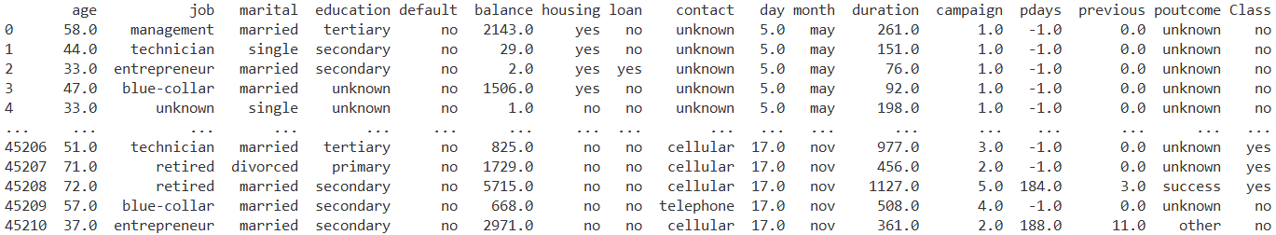
Relief过滤式特征选择算法
特征名 | 类型 | 含义
age | 数值 | 年龄
job | 离散 | 职业
marital | 离散 | 婚姻状况
education | 离散 | 教育水平
default | 离散 | 是否有信用违约记录
balance | 数值 | 年平均账户余额
housing | 离散 | 是否有住房贷款
loan | 离散 | 是否有个人贷款
contact | 离散 | 联系方式
day | 数值 | 最后一次联系日期
month | 离散 | 最后一次联系月份
duration | 数值 | 最后一次联系时长
campaign | 数值 | 本轮营销联系次数
pdays | 数值 | 距离上次营销联系的天数
previous | 数值 | 之前营销联系次数
poutcome | 离散 | 上一次营销活动结果
数据集：Bank Marketing数据集
from sklearn.datasets import fetch_openml
X, y = fetch_openml(
data_id=1461,
as_frame=True,
return_X_y=True
)
共计45211个样本，2个类别，标识客户是否订购定期存款
no/yes: 39922/5289
Notes:
diabetes数据集

Slide 6
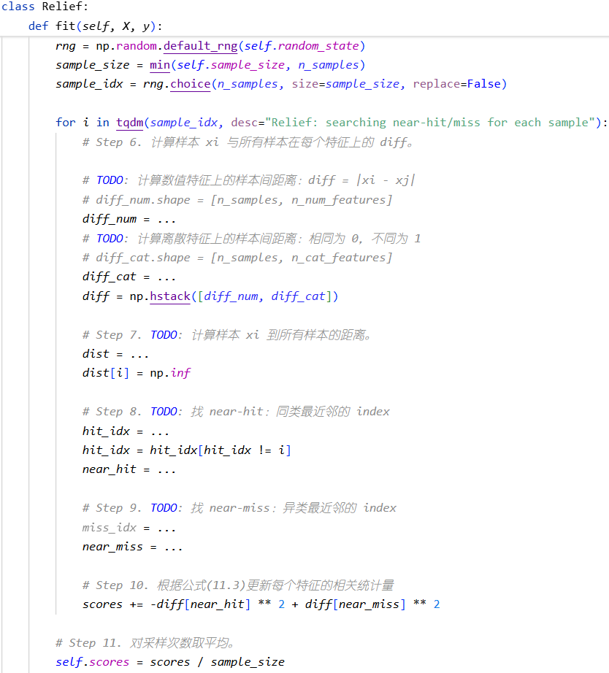
Relief过滤式特征选择算法
关键部分代码：
Notes:
初始化权重和偏置参数

Slide 7
Relief过滤式特征选择算法
结果展示：
Relief: searching near-hit/miss for each sample: 100%|██████████████| 1000/1000 [00:18<00:00, 54.37it/s]
Relief 特征排序结果：
feature score
0 job 0.068000
1 month 0.031000
2 poutcome 0.019000
3 day 0.016388
4 education 0.016000
5 contact 0.014000
6 marital 0.013000
7 loan 0.012000
8 default 0.009000
9 duration 0.008805
10 age 0.005954
11 housing 0.005000
12 campaign 0.001429
13 balance 0.000401
14 pdays 0.000126
15 previous 0.000026
Top-5 特征：
['job', 'month', 'poutcome', 'day', 'education']

Slide 8
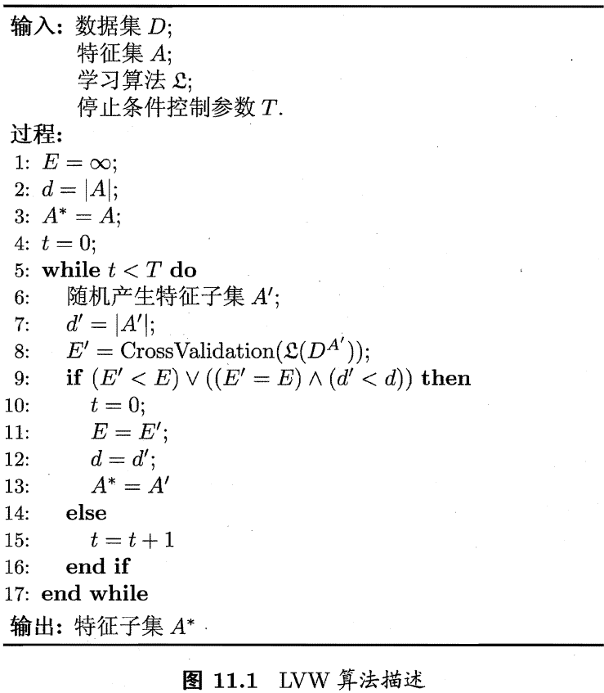
LVW包裹式特征选择算法
LVW：
LVW(Las Vegas Wrapper)是一个典型的包裹式特征选择方法。它在拉斯维加斯方法(Las Vegas method)框架下使用随机策略来进行子集搜索，并以最终分类器的误差为特征子集评价准则。

Slide 9
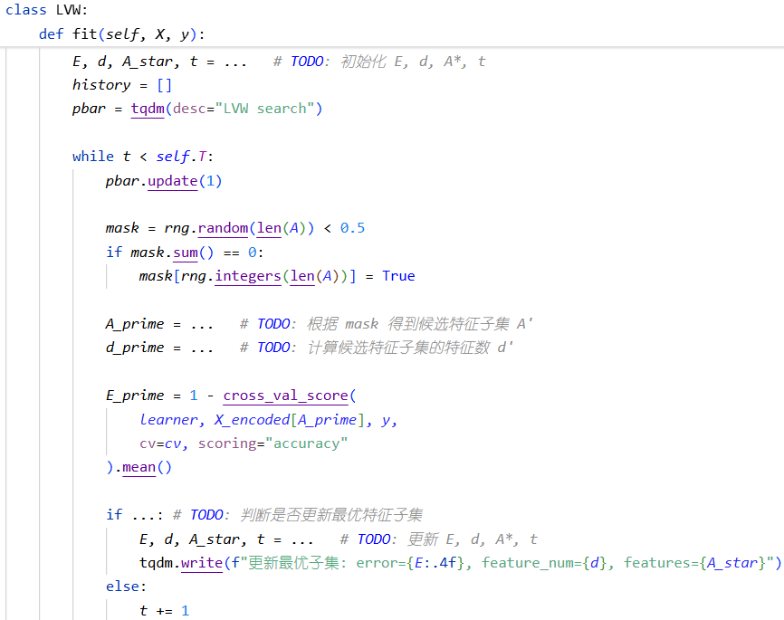
LVW包裹式特征选择算法
关键部分代码：
Notes:
初始化权重和偏置参数

Slide 10
LVW包裹式特征选择算法
结果展示：
更新最优子集: error=0.1080, feature_num=7, features=['job', 'default', 'contact', 'day', 'month', 'previous', 'poutcome']
更新最优子集: error=0.1011, feature_num=11, features=['age', 'job', 'marital', 'education', 'default', 'balance', 'housing', 'contact', 'duration', 'previous', 'poutcome']
更新最优子集: error=0.1001, feature_num=6, features=['age', 'marital', 'default', 'duration', 'pdays', 'poutcome']
LVW search: 42it [00:11, 3.54it/s, best_error=0.1001, best_d=6, no_update=20/20]
LVW 选择的特征子集 A*：
['age', 'marital', 'default', 'duration', 'pdays', 'poutcome']
最优交叉验证准确率：
0.8998915403397316
最优交叉验证错误率：
0.10010845966026838

Slide 11

谢谢！
吉林大学人工智能学院
王一立、王若冰

